Slide 1
Informatika, základní pojmy
Název a adresa školy | Střední škola zemědělská a přírodovědná Rožnov pod Radhoštěm nábřeží Dukelských Hrdinů 570 756 61 Rožnov pod Radhoštěm
Název operačního programu | OP Vzdělávání pro konkurenceschopnost
Registrační číslo projektu | CZ.1.07/1.5.00/34.0441
Označení vzdělávacího materiálu | VY_32_INOVACE_PP1.PRA.01
Stupeň a typ vzdělávání | Odborné vzdělávání
Vzdělávací oblast | Všeobecné vzdělání
Vzdělávací obor | ICT
Název tematické oblasti (sady) | Informatika – základní pojmy
Název vzdělávacího materiálu | Rozdělení počítačů
Druh učebního materiálu | Prezentace, úkoly k doplnění,
Anotace | Přehled základních provedení výpočetní techniky, její základní provedení, složení počítačové sestavy.
Klíčová slova | Počítač, pracovní stanice, server, notebook, mikrocontroler,
Ročník | I.-IV.
Typická věková skupina | 16 - 19 let
Autor | Ing. Prašivka Jan
Datum zhotovení

Slide 2
Rozdělení počítačů
Zkuste doplnit:
Podle čeho můžeme rozdělit počítače
……………………………
……………………………
……………………………
……………………………
……………………………

Slide 3
Rozdělení počítačů
Tak jsme doplnili:
Podle výrobce
HP, Dell, IBM, Acer, Asus, …
Podle výrobce procesoru
Intel, AMD, TI, SUN…
Podle použití,
Osobní, průmyslové, řídící,
Podle výkonu
Mikrokontrolery, osobní, pracovní stanice, sálový, superpočítač
Podle provedení
Kapesní, přenosný, stolní, sálový,

Slide 4
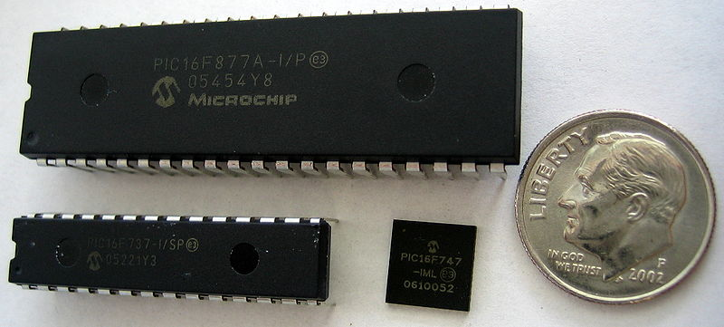
Rozdělení podle výkonu
Mikrokontrolery:
Jednočipový počítač je tvořen zpravidla monolitickým integrovaným obvodem. Tyto počítače se vyznačují velkou spolehlivostí a kompaktností.
Tyto počítače se využívají pro jednoúčelové aplikace, hlavně pro řízení a regulace. Často se používají ve spotřební elektronice a v různých ovládacích panelech
Obrázek 1
Jednočipové počítače využívají dvě architektury mikroprocesorů: von Neumannova a Harvardská. Hlavní rozdíl je že v prvním případě se užívá pro data i program stejná paměť, v druhém je paměť oddělená na programovou a datovou. Každá má určité výhody i nevýhody, v dnešní době, kdy se využívá vysoká hustota integrace a moderní postupy výroby integrovaných obvodů, nevýhod značně ubylo.

Slide 5
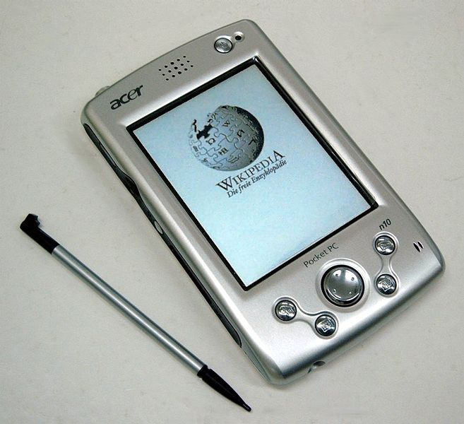
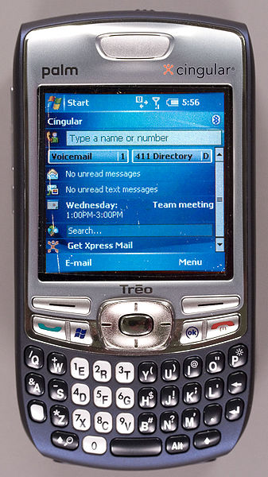
Rozdělení podle výkonu
Kapesní počítače:
PDA (personal digital assistant) – původně vytvořen jako pomocník pro organizaci času, následně doplňován o další aplikace pro různé technické využití jako například odečty elektroměrů a podobně. Ovládání pomocí dotykového displeje a dotykového pera.
Obrázek 2
Smartphone – (chytrý telefon) nahradil v dnešní době PDA. Využívá pokročilé operační systémy a rozhraní, umožňuje nahrávat další podpůrné aplikace jakou jsou třeba navigace, přehrávače a další, webové prohlížeče, zjednodušeně řečeno téměř všechny aplikace které jsou dostupné pro běžný počítač. Ovládání většinou pomocí dotykového displeje, často doplněn i klávesnicí.
Obrázek 3

Slide 6
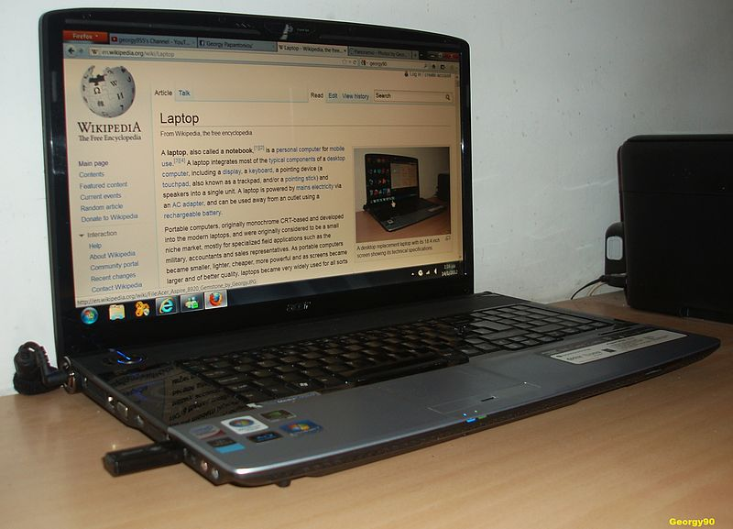
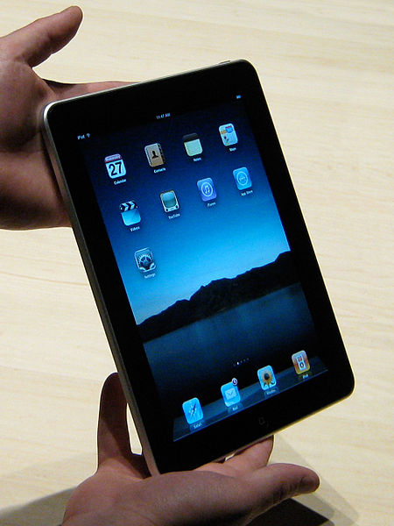
Rozdělení podle výkonu
Přenosné počítače
NOTEBOOK – využívaný pro stejné účely jako stolní počítač. Obsahuje stejné součásti jako stolní počítače, ale tyto součásti nejsou zaměnitelné protože jsou miniaturizované. Napájení z akumulátoru které vydrží několik hodin. Lze k ním připojit externí klávesnici, monitor, myš případně další zařízení. Dnešní notebooky jsou vybaveny dalšími zařízeními jako je WIFI nebo blatouch pro připojení dalších zařízení.
Obrázek 4
Tablet, iPad - hlavně multimediální počítače s dotykovým ovládáním LCD obrazovky. Využívá upravený operační systém, který je přizpůsoben hlavně dotykovým funkcím obrazovky. Zvládá také většinu aplikací iPhone, od společnosti Apple.
Obrázek 5

Slide 7
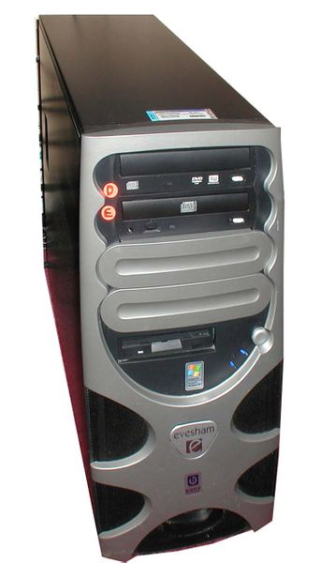
Rozdělení podle výkonu
PC – osobní počítač (stolní)
Jsou to běžné v kancelářích použiváné počítače. Většinou se jedná o počítače s operačním systémem Windows. Dnes prodávané s verzí Windows 8. Provedení těchto počítačových skříni může být typu tower jak vidíme na obrázku, nebo typ desktop. Každé toto provedení má své určitě výhody.
Výkonové parametry těchto počítačů může mít značné rozpětí. Závislé jak na typu a výkonu procesoru tak na grafické kartě, která může být tzv. integrovaná až po speciální grafické karty s více výstupy pro zvláštní případy.
Obrázek 6

Slide 8
Rozdělení podle výkonu
pracovní stanice - Workstacion
Jsou to nejvýkonnější počítače určené pro osobní použití. Je zde zdůrazněna komplexní výkonnost, víceprocesorové řešení a špičkový grafický výkon ve 2D i 3D úlohách. U dražších modelů je běžné, že jako OS používají některý klon UNIXu. Jsou určeny pro CAD návrhy, modelování, 3D grafiku, zpracování videa, vizualizace nebo pevnostní výpočty. Montují se výhradně do větších skříní typu tower.
Server - řídící počítač
Je to počítač v počítačové síti, který dalším počítačům poskytuje služby. V sítích typu klient-server musí současně vyřizovat požadavky několika desítek uživatelů sítě a tomu odpovídá i jeho výkon. Je kladen velký důraz na jeho spolehlivost a bezchybný chod. Toho se dosahuje použitím redundantních napájecích zdrojů vyměnitelných za chodu, zrcadlením disků, používáním diskových polí RAID. Pozor, u výkonných serverů se cena udává bez disků, bez operačního systému, bez monitoru, je tedy nutné připočítat další desítky nebo stovky tisíc na doplnění kompletní konfigurace! V ceně je rovněž zahrnut i nadstandardní servis, počítá se i se vzdálenou správou

Slide 9
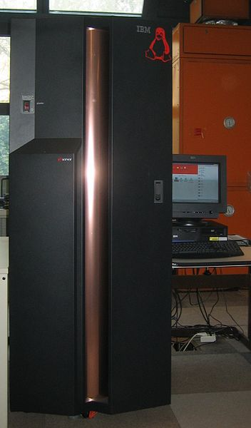
Rozdělení podle výkonu
Mainframe - sálový počítač
Je velice výkonný počítač. Uživatelé se k němu připojí pomocí terminálů. Tento počítač je umístěn ve velké skříni, má velkou diskovou kapacitu, velkou operační paměť (GB) a je velice nákladný. Bývá umístěn ve speciálních prostorách, které jsou klimatizovány, aby zde byla zajištěna konstantní teplota a vlhkost. Využívají se speciální operační systémy s vysokým výkonem. Například UNIX, OS2. Mezi největší výrobce těchto počítačů patří firma IBM. Využívají se ve velkých firmách, nebo jako serverové pro hostování webových stránek nebo hostovaných online aplikací.
Obrázek 7

Slide 10
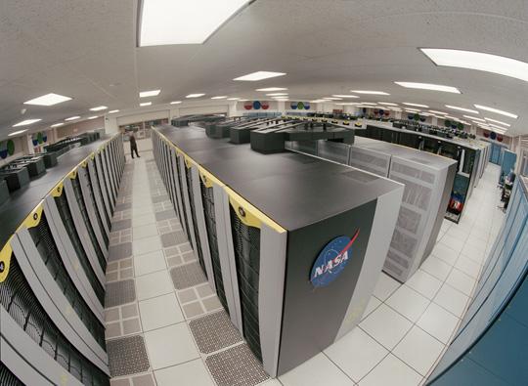
Rozdělení podle výkonu
Superpočítač
V některých případech je i výkon mainframe nedostačující. Například při předpovědi počasí nebo pro simulaci jaderných reakcí. Potom přichází ke slovu tzv. superpočítače. Zatím co mainframe jsou běžné sériové výrobky, superpočítače jsou stavěné na zakázku a jejich hlavním hodnotícím kritériem je výpočetní výkon. Jejich dalším charakteristickým znakem je i závratná cena. Nejrychlejším superpočítačem světa byl v listopadu 2012 americký superpočítač Titan od firmy Cray Inc.
Obrázek 7
V poslední době se také používá pojem počítačový cluster (spojení mnoha počítačů dohromady) . Tyto počítače jsou velice náročné jak na spotřebu tak také na chlazení.

Slide 11
Doplňte využití počítačů
Mikrokontrolery
Spotřební elektronika, řízení regulace
PDA, Smartphone
Plánovače, navigace, komunikace,
Notebook, Tablet, iPad
Přenosné, běžné aplikace, komunikace, internet
Osobní počítač
Kancelářské, aplikace, komunikace, multimédia, zabava
Pracovní stanice
Grafické aplikace, animace, úpravy audia a videa, projektování.

Slide 12
Doplňte využití počítačů
Servery
Poskytuje služby dalším počítačům v sítí, tisk, sdílení dat, pošta,
Terminály
Zpracovává požadavky na server nebo sálový počítač, vytváří bezpečné sítě nelze zcizit data.
Sálové počítače
V podstatě velmi výkonný server. Vykonává příkazy z terminálů nebo dalších počítačů.
Superpočítače
Nejvýkonnější počítače, vědecké výpočty, simulace modely, např. předpovědí počasí, NASA,
Na adrese: WWW.top500.org najděte které a kde jsou umístěny nejvýkonnější superpočítače

Slide 13
Počítačová sestava
Skládá se z několika základních částí. Zkuste vyjmenovat jednotlivé části a jejich funkci.
Počítačová skříň
Obsahuje základní komponenty pro činnost počítače
Monitor
Slouží k zobrazování výstupních dat
Klávesnice
Zadávání informací, ovládání počítače
Myš
Zadávání informací, ovládání počítače,

Slide 14
Rozdělení počítačů
Zkuste vyhledat na internetu:
Prodejce počítačové techniky v blízkém okolí
V jakém cenovém rozsahu se pohybují ceny stolních pc
V jakém cenovém rozsahu se pohybují ceny Notebooků
Zkuste porovnat výhody a nevýhody stolních pc Notebooků

Slide 15
Použitá literatura, citace
Obrázek 1 MIKEMURPHY. Soubor:PIC microcontrollers.jpg - Wikipedie [online]. [cit. 25.12.2012]. Dostupný na WWW: http://cs.wikipedia.org/wiki/Soubor:PIC_microcontrollers.jpg
Obrázek 2 NEZNÁMÝ. Soubor:AcerN10Wiki.jpg - Wikipedie [online]. [cit. 25.12.2012]. Dostupný na WWW: http://cs.wikipedia.org/wiki/Soubor:AcerN10Wiki.jpg
Obrázek 3 NEZNÁMÝ. http://cs.wikipedia.org/wiki/Soubor:Galaxy_Nexus_smartphone.jpg - Wikipedie [online]. [cit. 25.12.2012]. Dostupný na WWW: http://cs.wikipedia.org/wiki/Soubor:Galaxy_Nexus_smartphone.jpg
Obrázek 4 NEZNÁMÝ. Súbor:Acer Aspire 8920 Gemstone by Georgy.JPG - Wikipédia [online]. [cit. 25.12.2012]. Dostupný na WWW: http://sk.wikipedia.org/wiki/S%C3%BAbor:Acer_Aspire_8920_Gemstone_by_Georgy.JPG
Obrázek 5 GLENN FLEISHMAN. http://cs.wikipedia.org/wiki/Soubor:IPad-02.jpg - Wikipédia [online]. [cit. 25.12.2012]. Dostupný na WWW: http://cs.wikipedia.org/wiki/Soubor:IPad-02.jpg
Obrázek 6 NEZNÁMÝ. Soubor:Computer.tower.750pix.jpg - Wikipédia [online]. [cit. 25.12.2012]. Dostupný na WWW: http://cs.wikipedia.org/wiki/Soubor:Computer.tower.750pix.jpg

Slide 16
Použitá literatura, citace
Obrázek 7 NEZNÁMÝ. File:Z800 2066 JKU.jpeg - Wikipedia, the free encyclopedia [online]. [cit. 26.12.2012]. Dostupný na WWW: http://en.wikipedia.org/wiki/File:Z800_2066_JKU.jpeg
NEZNÁMÝ. Soubor:Us-nasa-columbia.jpg - Wikipedie [online]. [cit. 26.12.2012]. Obrázek 8 Dostupný na WWW: http://cs.wikipedia.org/wiki/Soubor:Us-nasa-columbia.jpg

Slide 17
NEZNÁMÝ, Neznámý. Personal_computer [online]. [cit. 16.12.2012]. Dostupný na WWW: http://cs.wikipedia.org/wiki/Soubor:Personal_computer,_exploded_5.svg
Obrázek 2 New York - View from Empire State Buildung
UNTIEDT, Bernd. wikipedia.cz [online]. January 2005 [cit. 1.7.2012]. Dostupný pod licencí Creative Commons na WWW: <http://cs.wikipedia.org/wiki/Soubor:New-York-Jan2005.jpg>.
Obrázek 3 Somewhere in downtown Los Angeles
DOAN, Mai-Linh. wikipedia.cz [online]. 2005 [cit. 1.7.2012]. Dostupný pod licencí Creative Commons na WWW: <http://cs.wikipedia.org/wiki/Soubor:Los_Angeles_downtown_p1000070.jpg>.
[19:13:43] zbynekpyš: http://www.pil-network.com/#cs
[19:14:10] zbynekpyš: http://dum.rvp.cz/materialy/riskuj-internet.html

